Slide 1
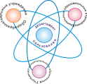
Волонтерский проект “Чудо в каждый дом”
Департамент образования города Заречного Пензенской области
МУНИЦИПАЛЬНОЕ АВТОНОМНОЕ ОБРАЗОВАТЕЛЬНОЕ УЧРЕЖДЕНИЕ
ДОПОЛНИТЕЛЬНОГО ОБРАЗОВАНИЯ
«ДВОРЕЦ ТВОРЧЕСТВА ДЕТЕЙ И МОЛОЛЁЖИ»

Slide 2
Цель проекта
объединение волонтёров с
целью проведения в
преддверии Нового года
(2020, 2021 года) благотворительного марафона «Чудо в каждый дом!» для больных детей и взрослых, медиков и ветеранов с использованием новогодней истории о снеговике-талисмане.

Slide 3
Задачи
Создать новогоднюю историю о снеговике-талисмане;
Создать группу проекта в социальной сети «ВКонтакте» для объединения волонтёров и организации взаимодействия с участниками проекта;
Привлечь партнеров к организации благотворительного марафона;
Провести благотворительной марафон «Чудо в каждый дом!»;
Провести «Чудо-шоу» по заявкам родителей детей с ОВЗ;
Распространить опыт проведения благотворительного марафона через социальные сети и средства массовой информации;
Подвести итоги проекта для волонтёров проекта

Slide 4
Партнёры
Образовательные организации города Заречного
АО «ФНПЦ «ПО «Старт» им. М.В. Проценко»
ООО НПП «Сенсор»
ГК «РОСАТОМ» - проект «Школа Росатома»
Администрация г. Заречного Пензенской области
ТРК «Заречный»
Агентство недвижимости «РИЭЛТИНВЕСТ»
Города-участники: г.Заречный Свердловской области, г.Лесной, г.Новоуральск, г.Полярные Зори, г.Трёхгорный, г.Удомля, г.Сосновый Бор, г.Нововоронеж, г.Усолье-Сибирское, г.Симферополь, г.Сокол, Мордино, Оха (Сахалин), п.Ачит (Свердловской области), п.Уфимский (Свердловской обл.), г.Анталья (Турция))

Slide 5
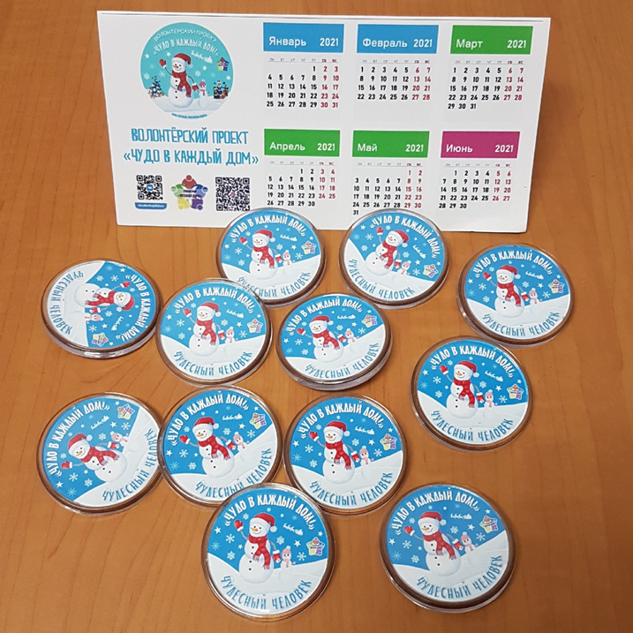
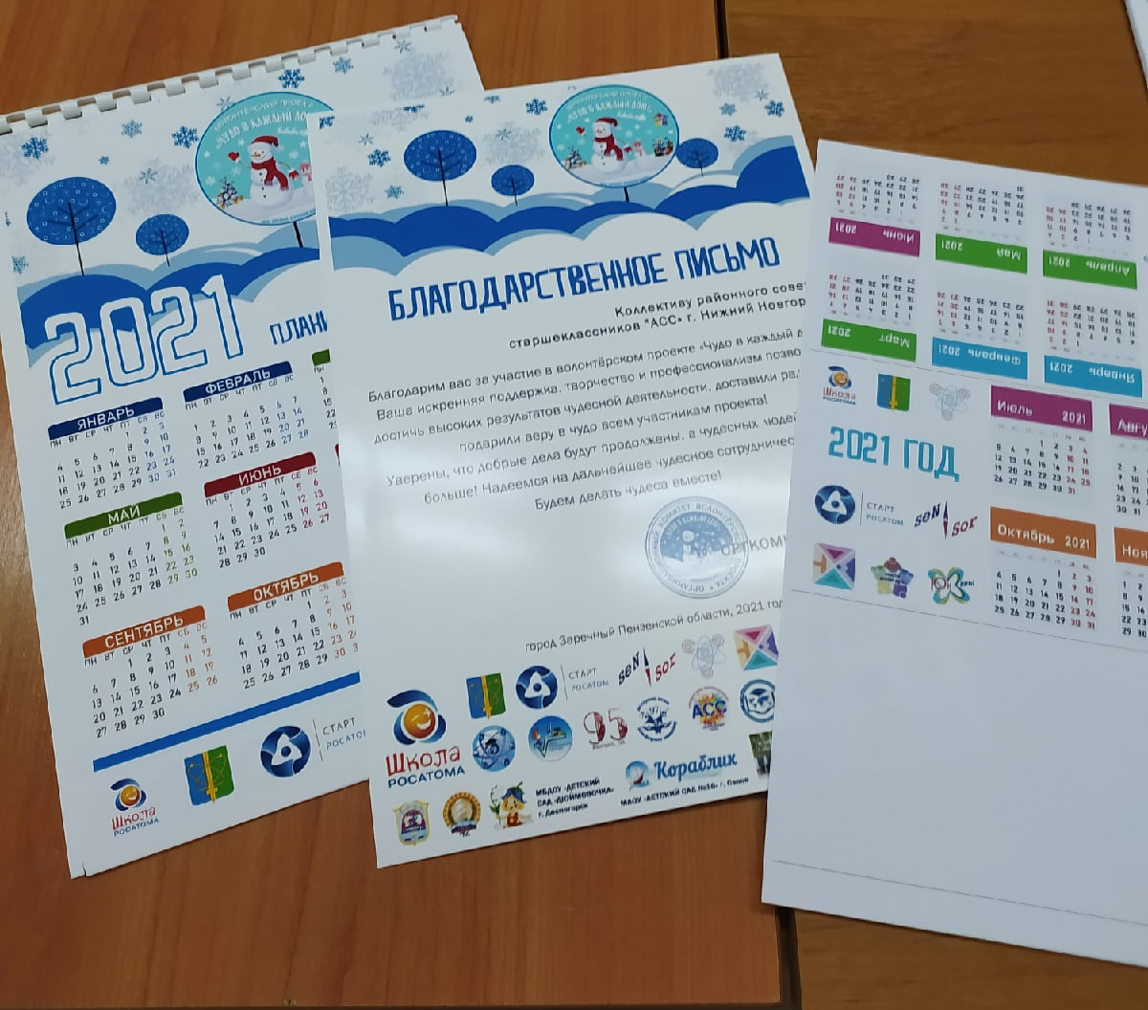
Бренд бук проекта

Slide 6
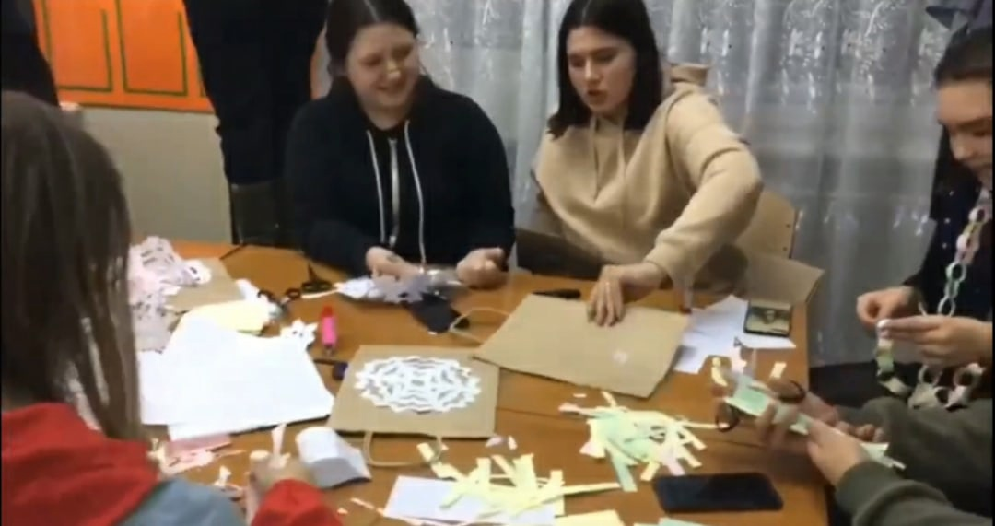
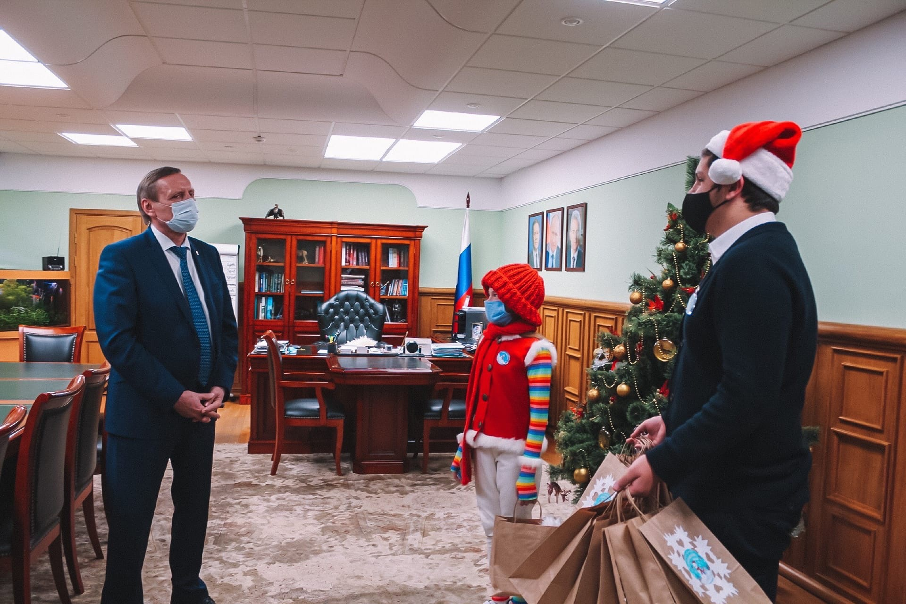
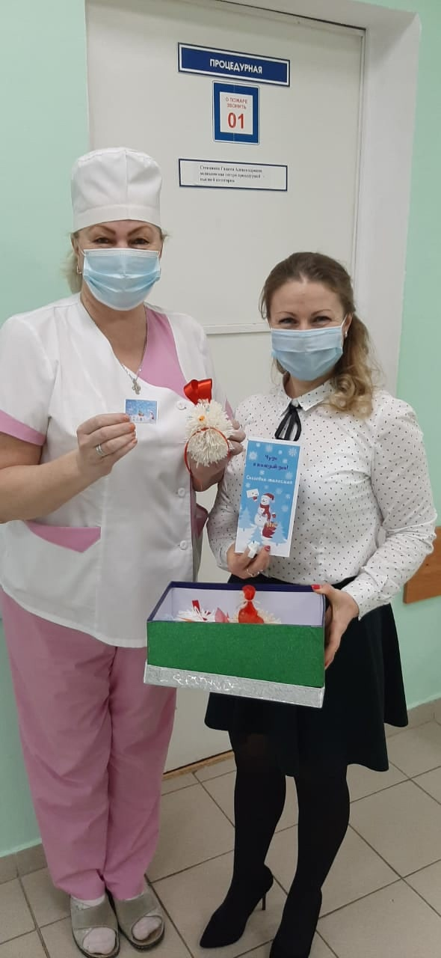
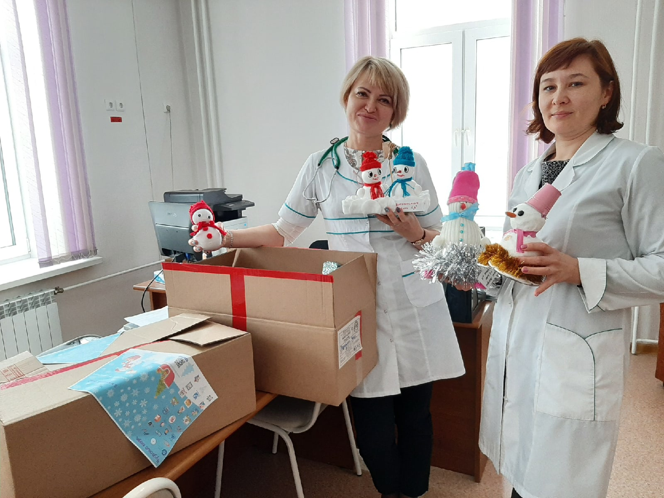
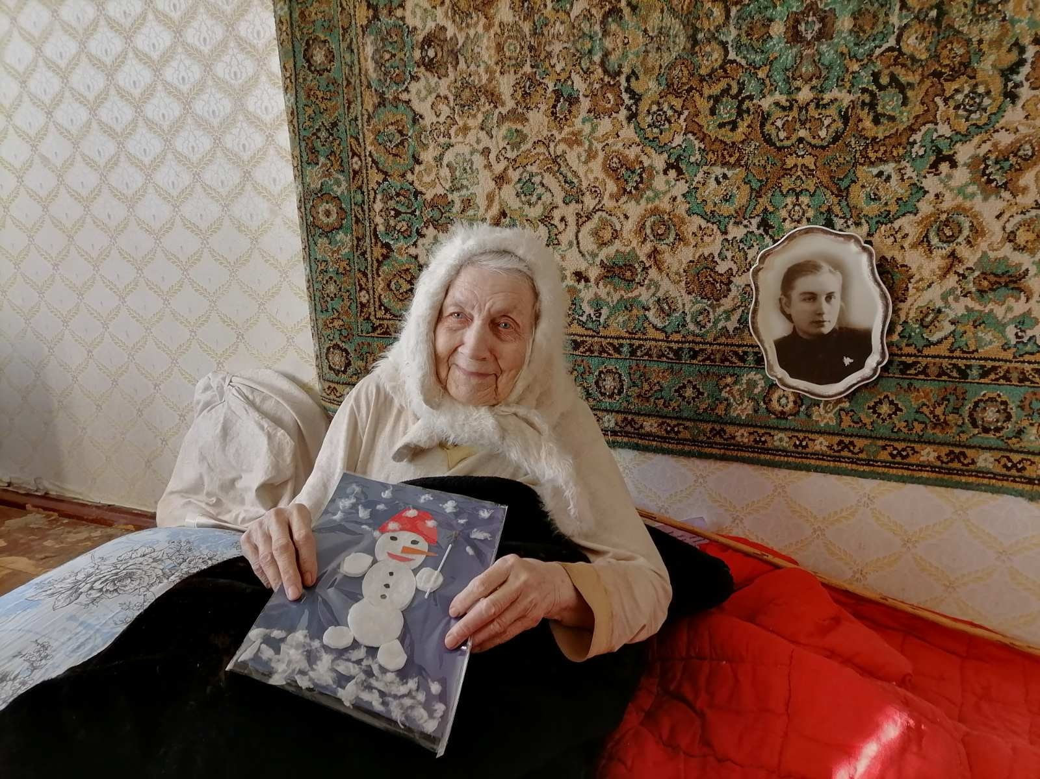
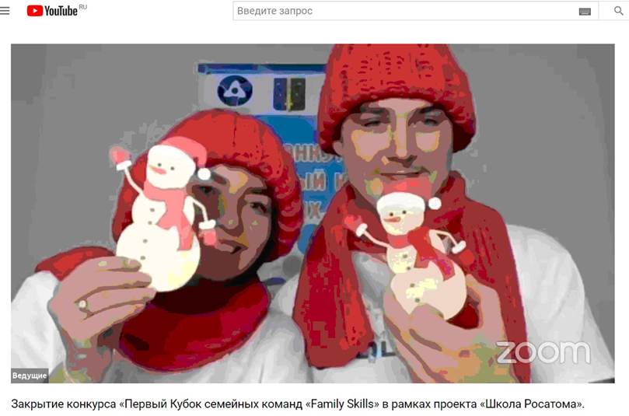
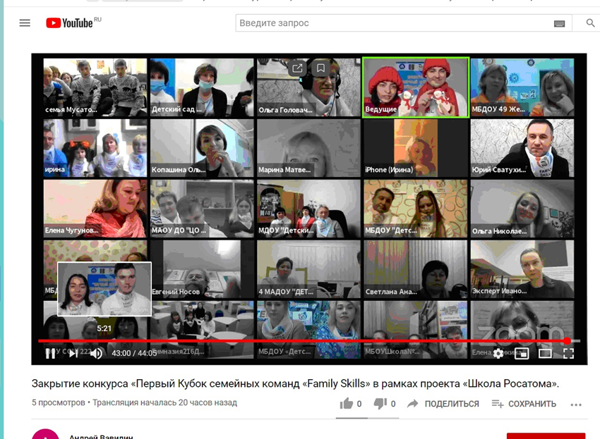
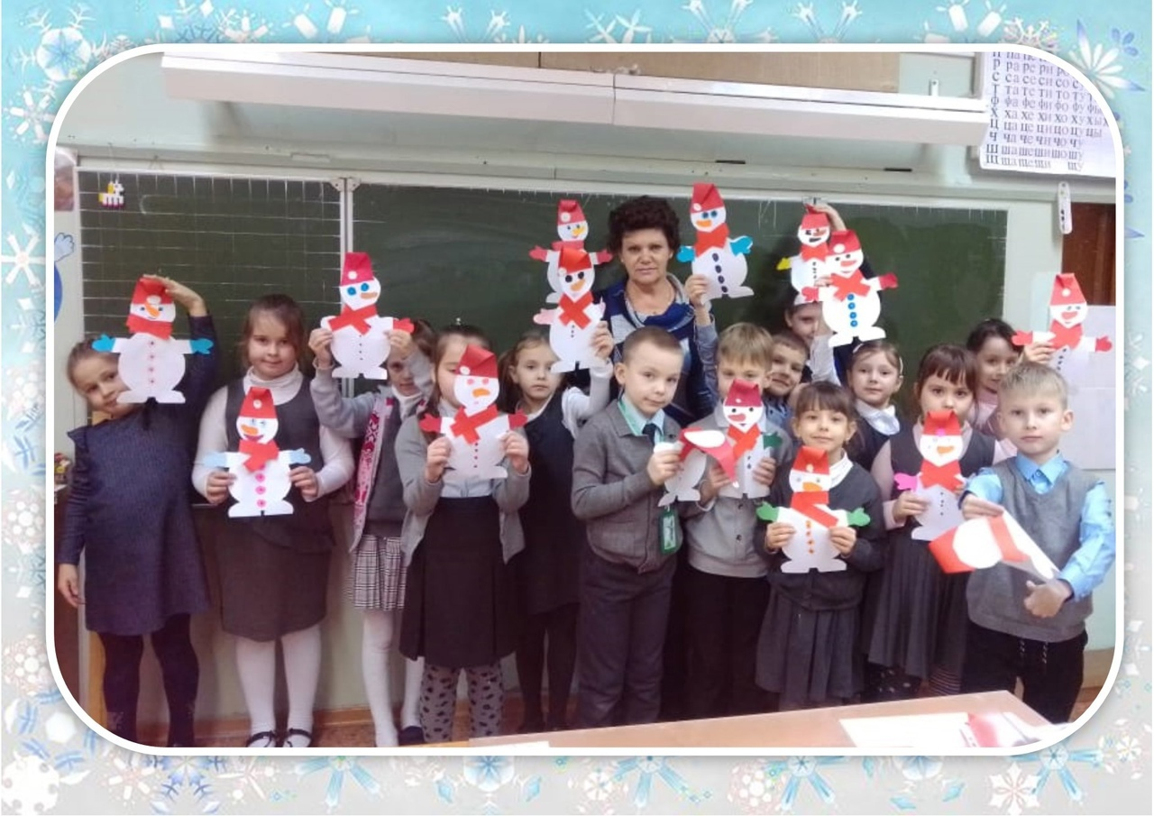
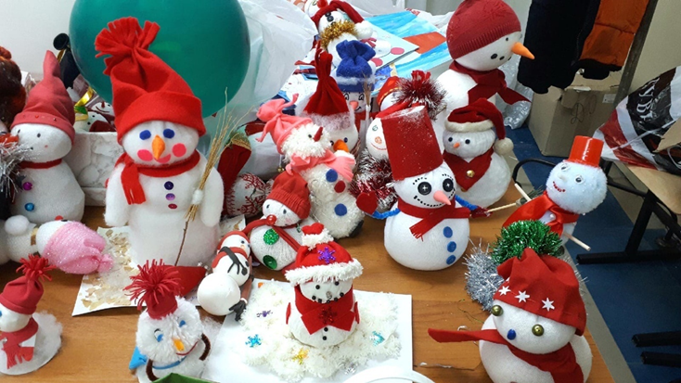
Благотворительный марафон

Slide 7
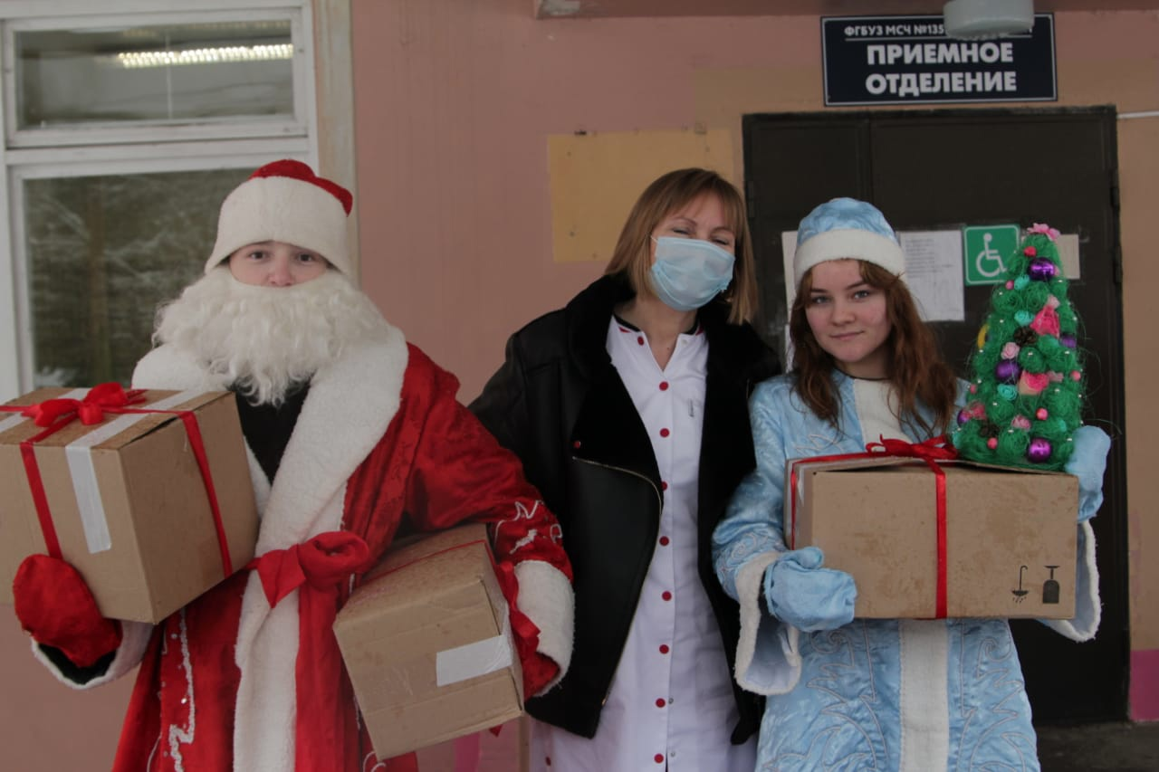
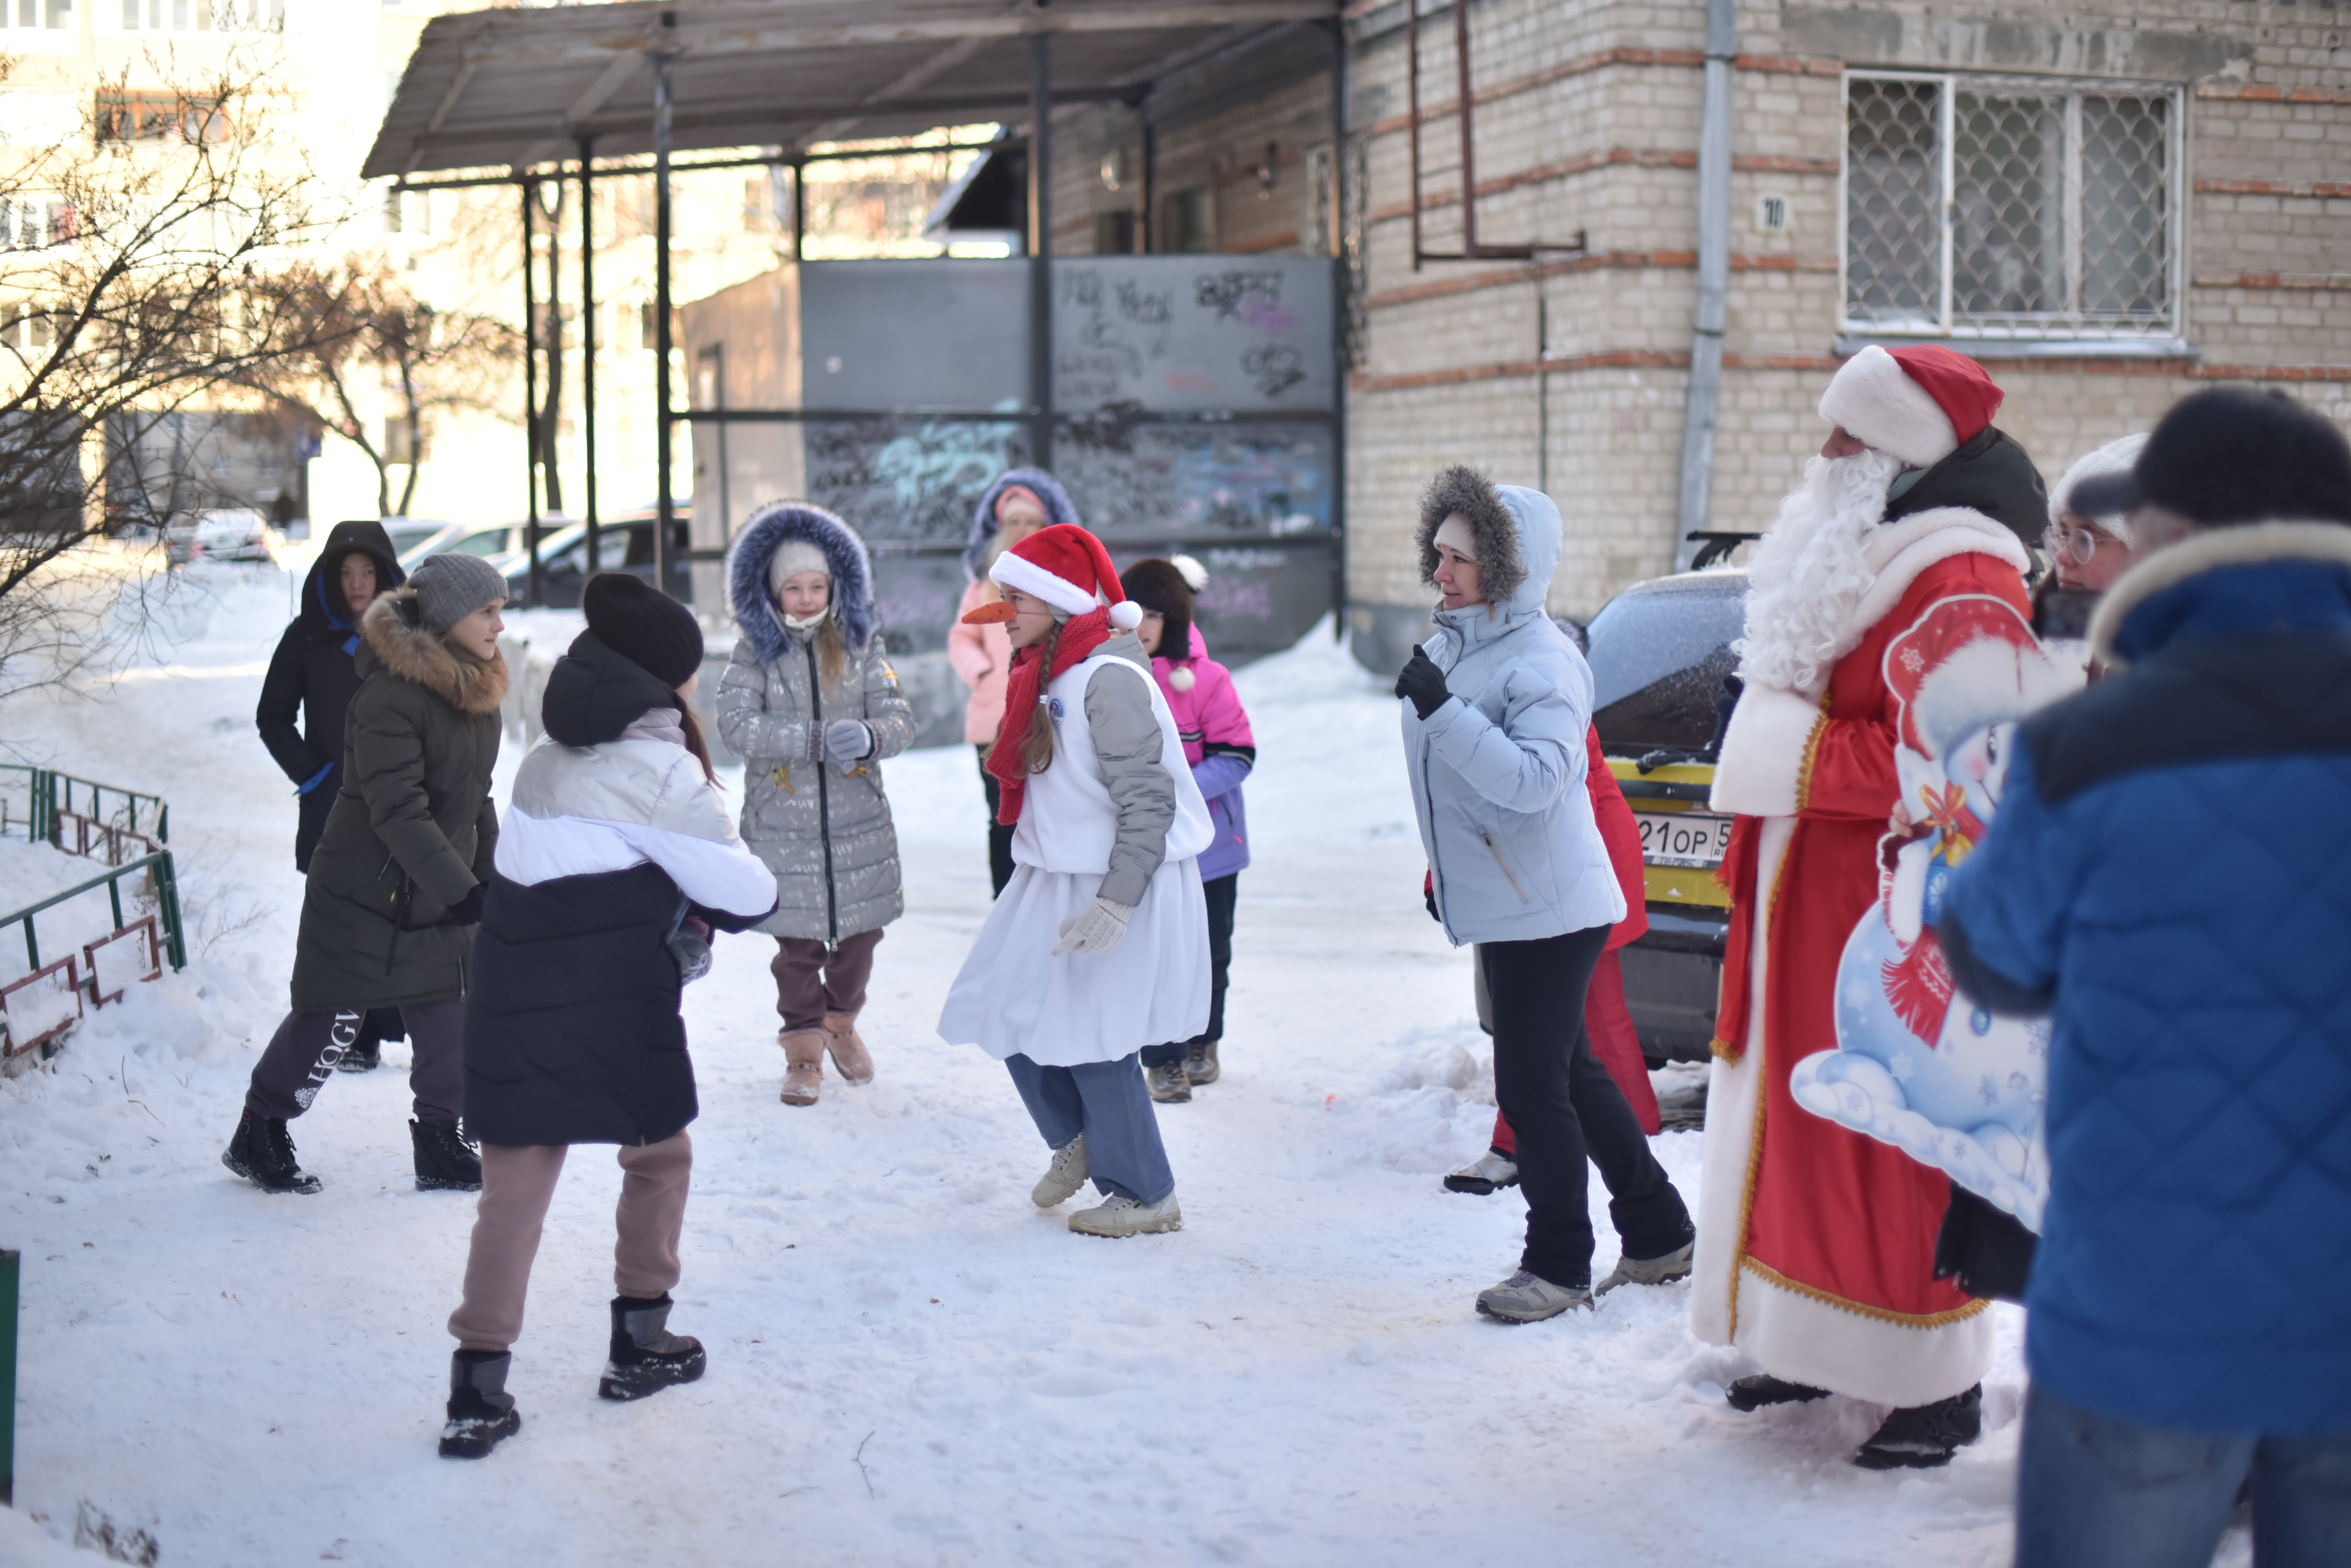
«Чудо-шоу»

Slide 8
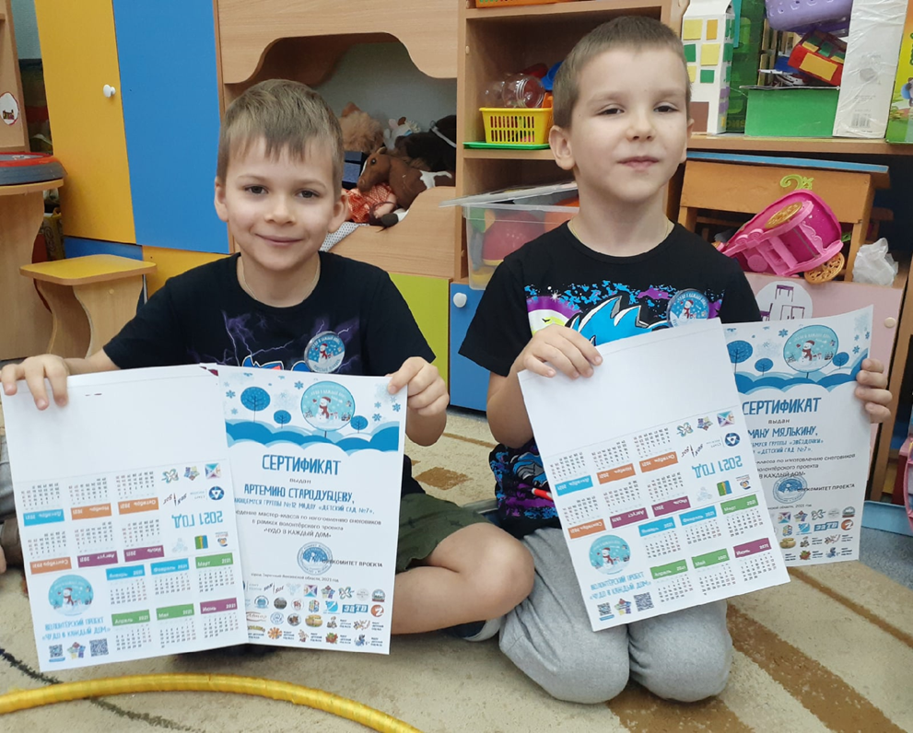
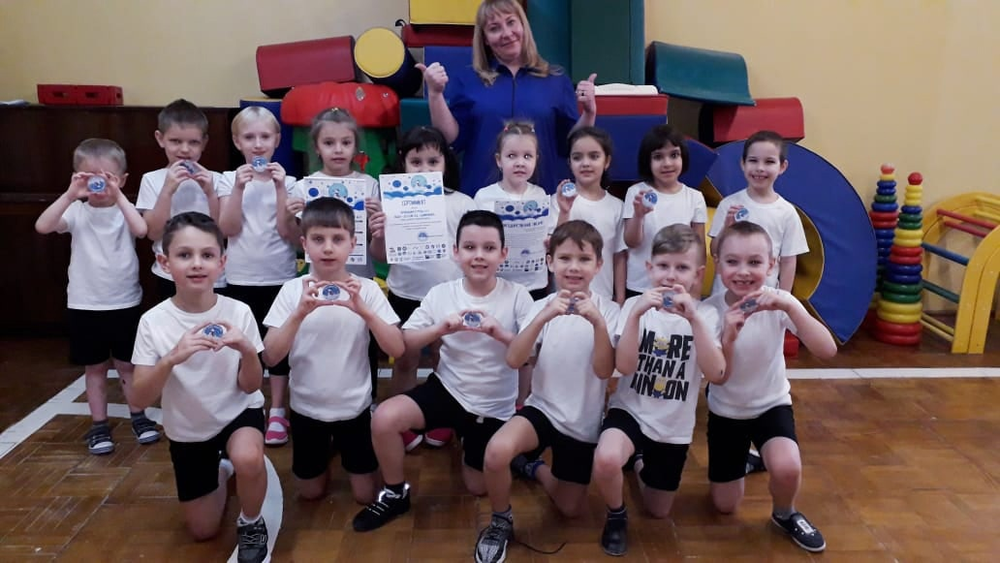
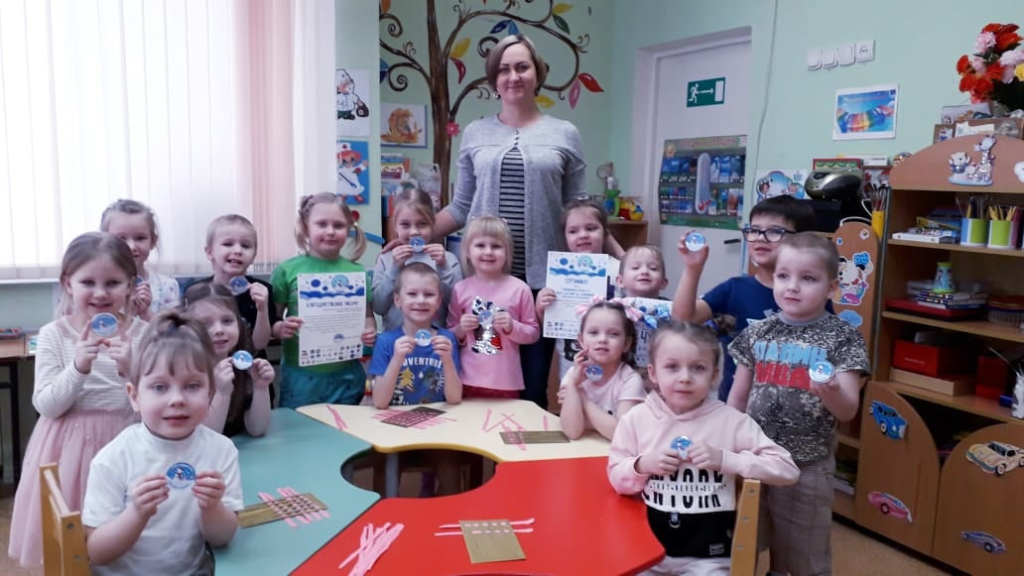
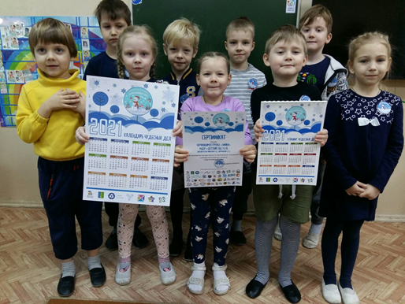
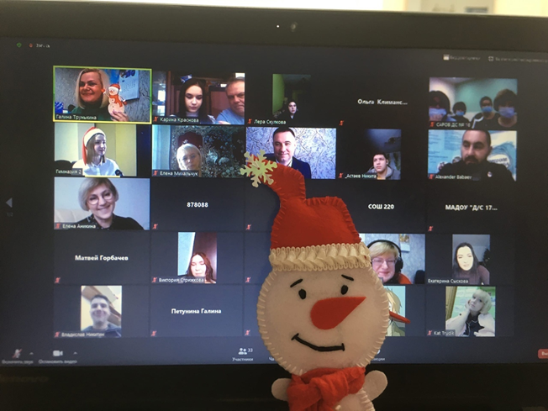
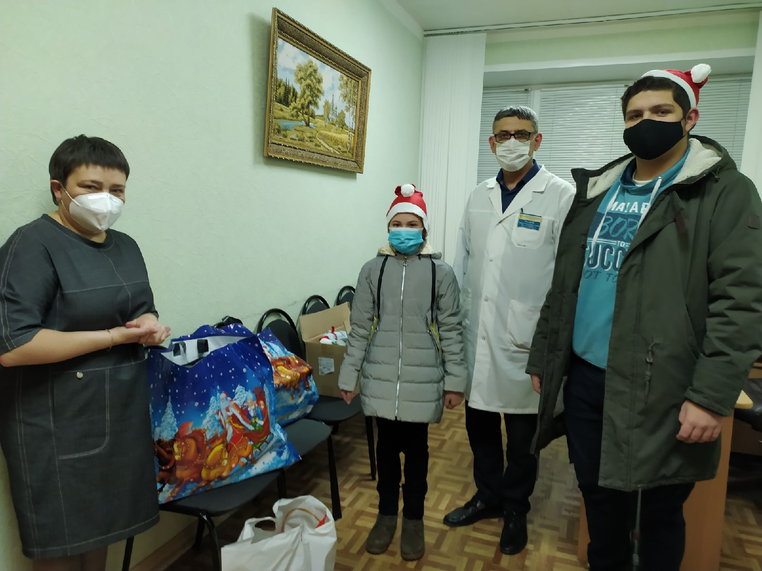
Волонтёры

Slide 9
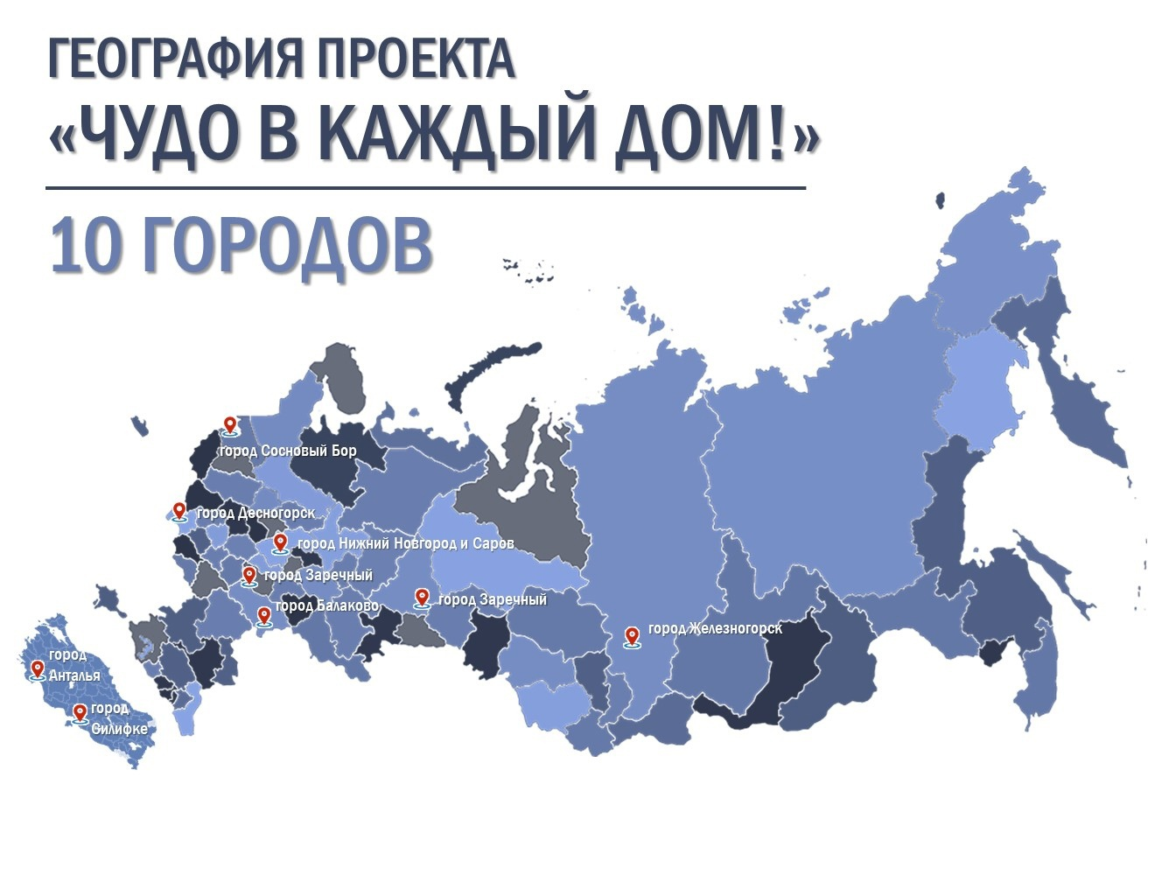
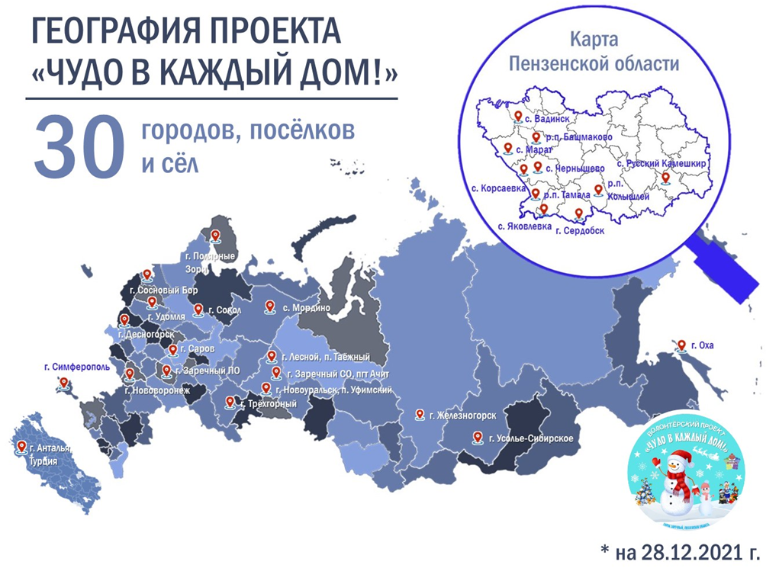
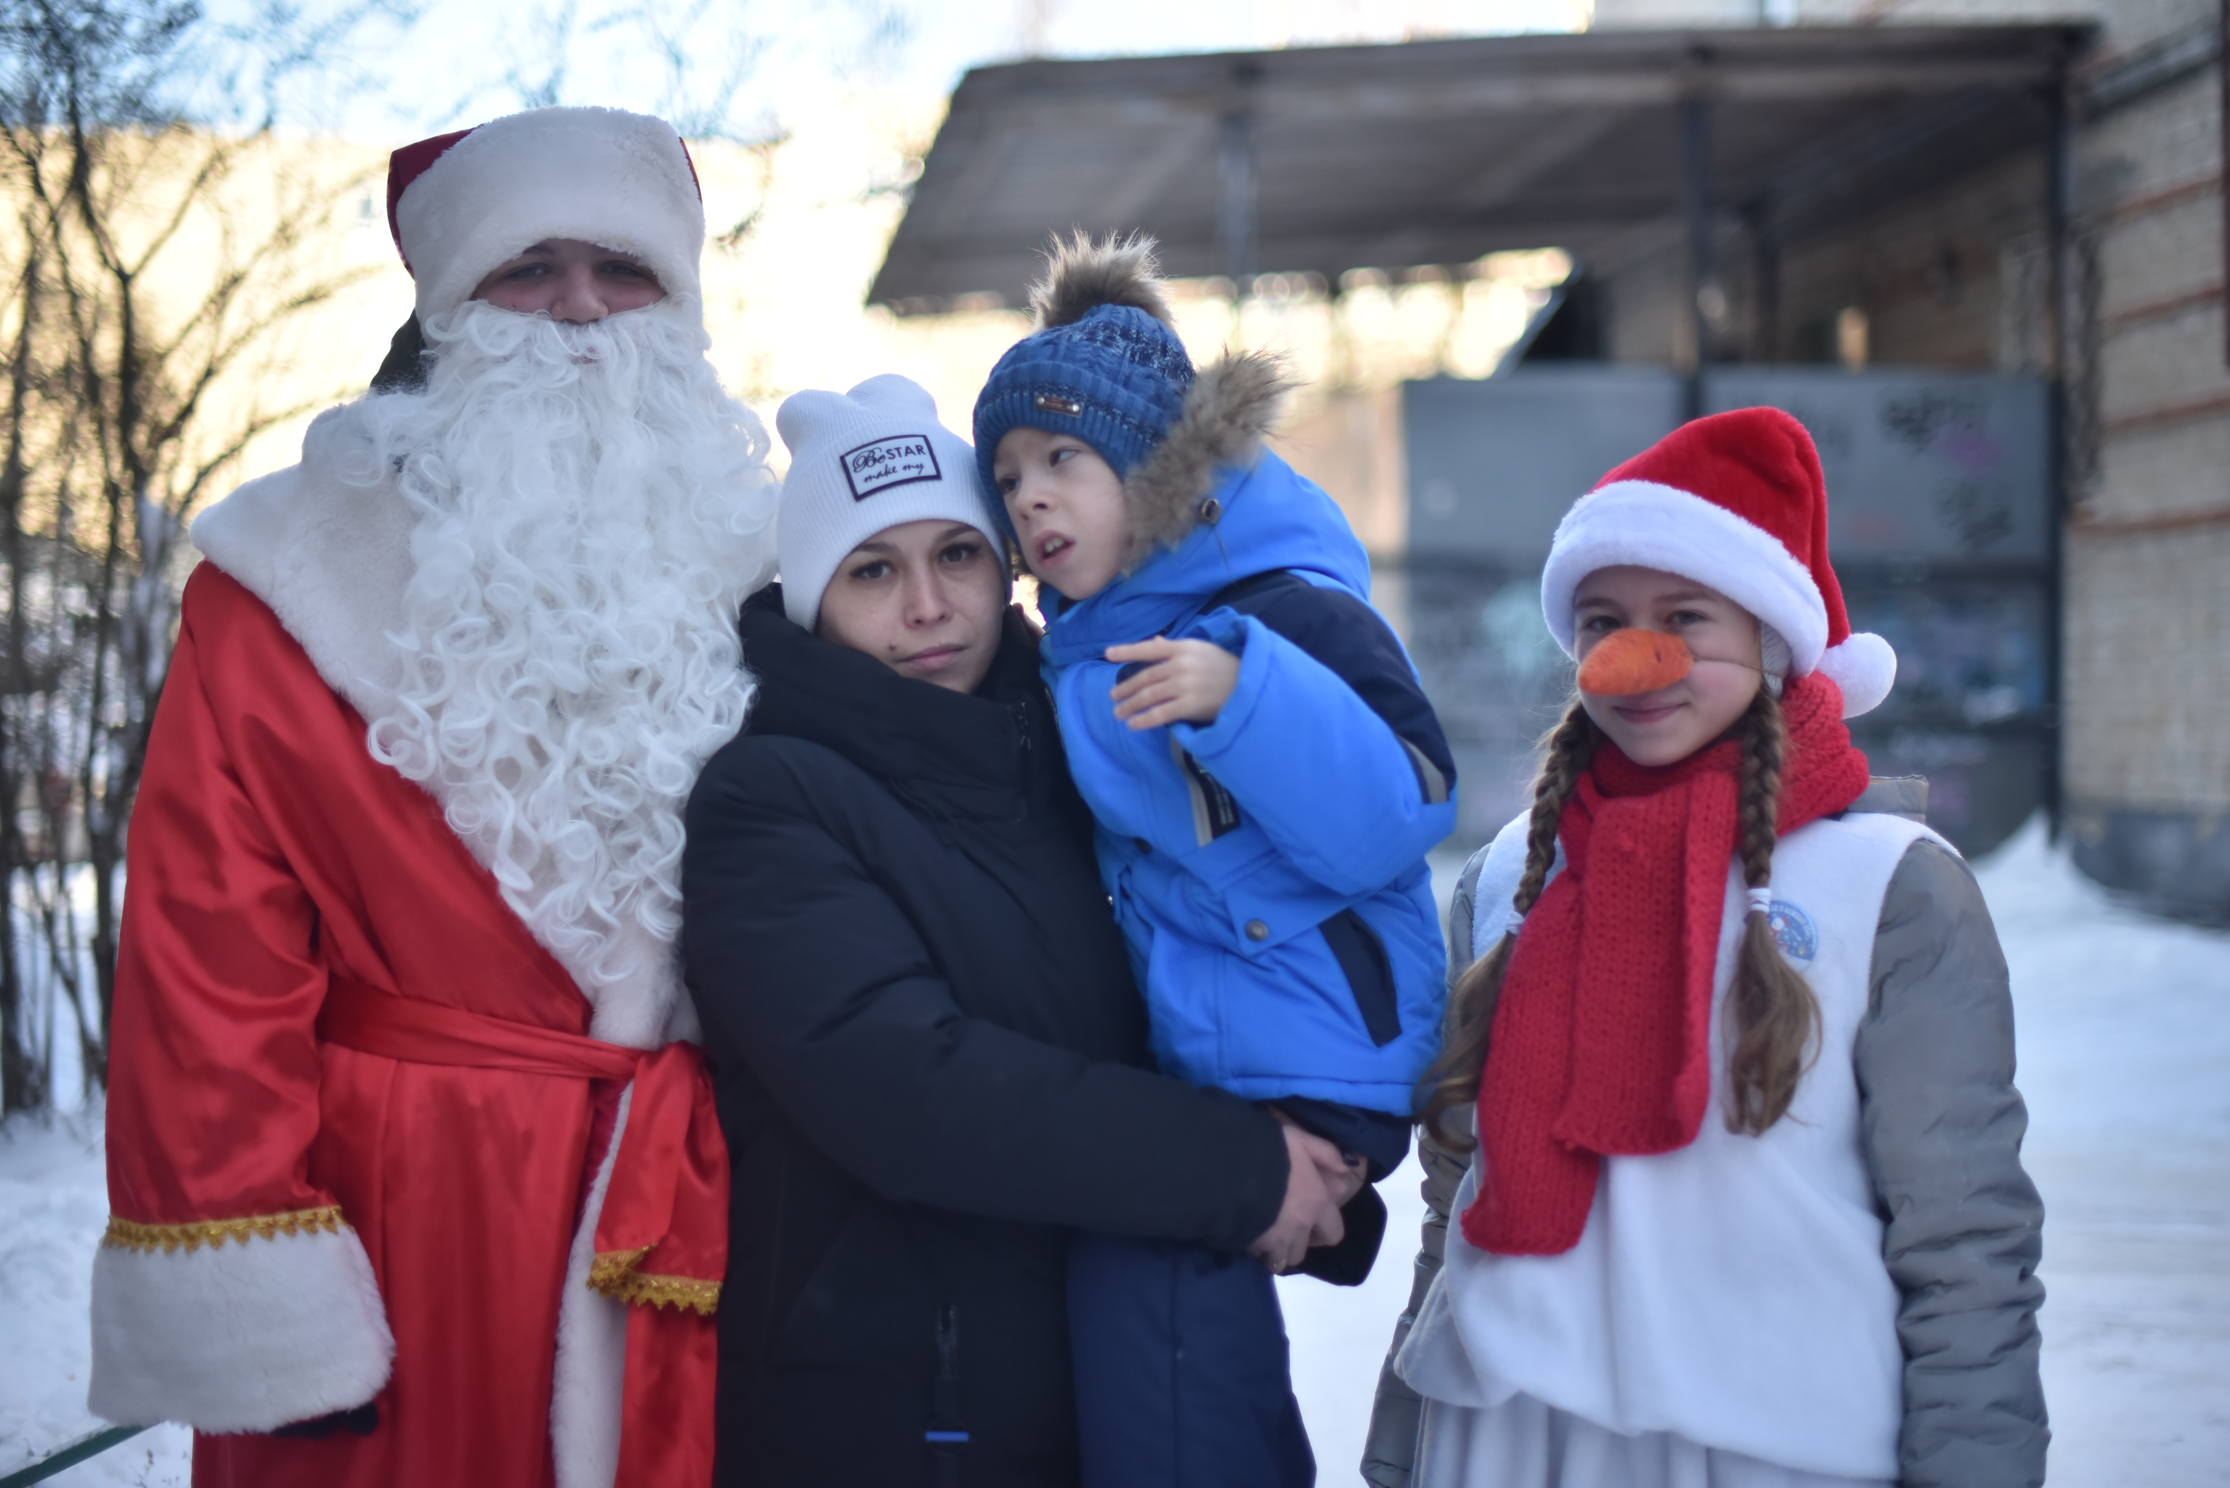
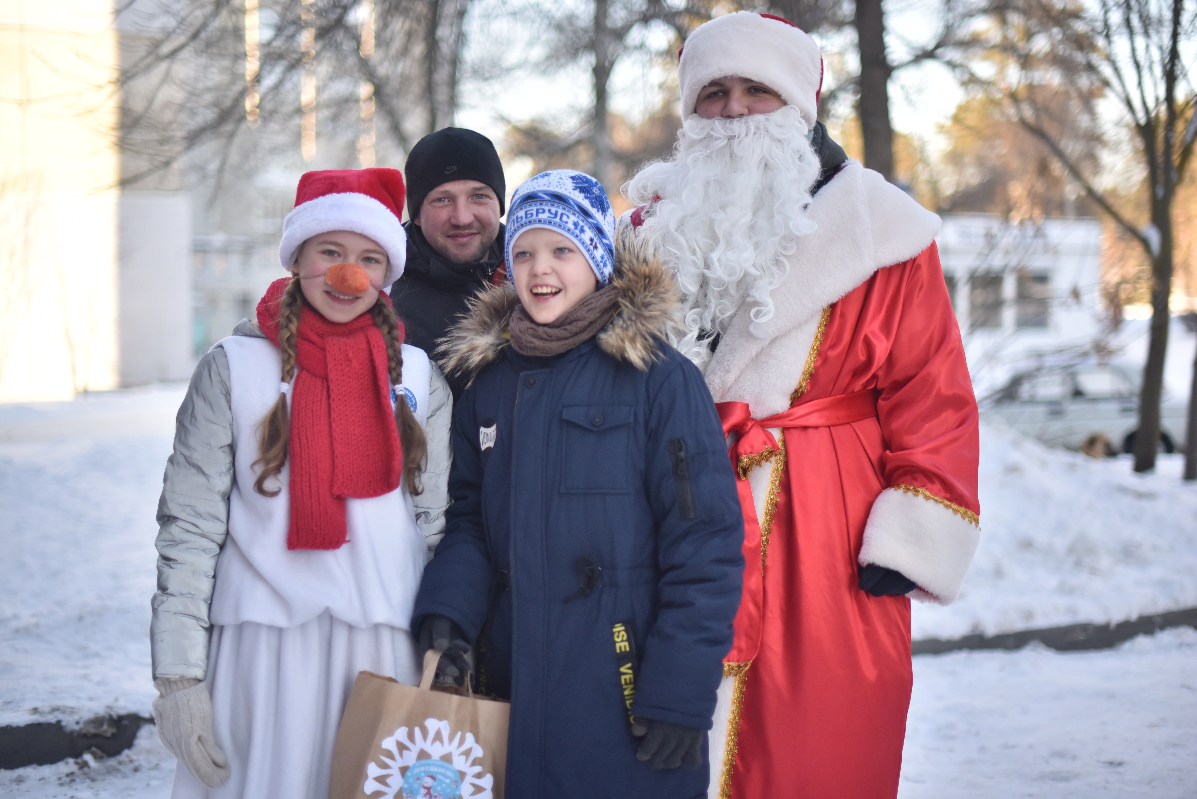
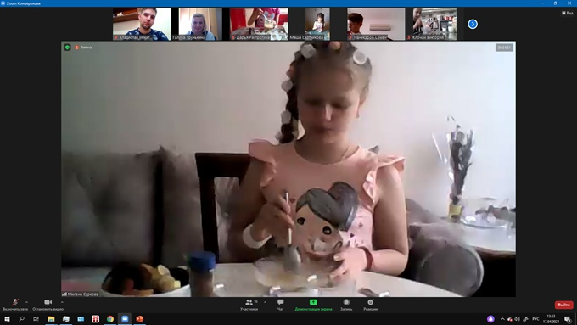
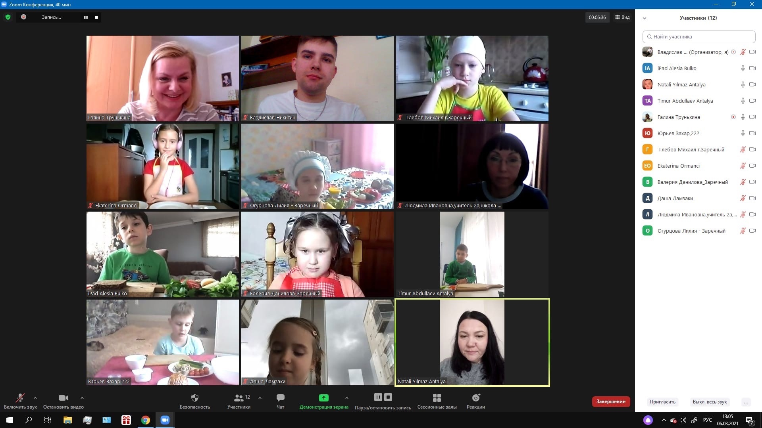
Продолжение проекта
2020 год
2021 год
Шефство над детьми с ОВЗ
Привлечение большего числа волонтёров и городов через портал «ДОБРО.РФ»
Привлечение медийных людей для продвижения проекта
Создание дополнительного формата проекта и новых активностей для волонтёров проекта.
Совместные образовательные
онлайн-события с детьми Турции

